Slide 1


利用FRFT实现飞行编队目标架次分辨
信息与通信工程学院
蒋佳宁

Slide 2
01
背景介绍
目 录
02
编队目标回波模型
CONTENTS
03
基于FRFT的架次分辨算法

Slide 3
Part.1
背景介绍

Slide 4
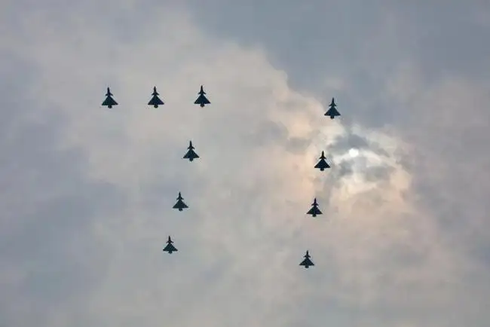

1. 背景介绍
现代战争中，空军目标大多以密集编队飞行，这使得编队目标架次分辨成为雷达目标识别的一个重要研究方向.
宽带雷达可对目标进行高分辨成像，但其系统较窄带雷达更复杂,造价昂贵；常规窄带雷达分辨率低，不能实现对目标的高分辨，但信号处理较简单，信号处理时间短，可以较好满足防空作战需求.
目前，国内外较为可行的窄带雷达编队目标架次分辨方法是利用时频分析的方法对目标间的多普勒差异来进行分辨的 。分数阶傅里叶变换(FRFT)作为一种基于线性调频信号(LFM)基分解的分析方法也被广泛应用。

Slide 5
Part.2
编队目标回波模型

Slide 6
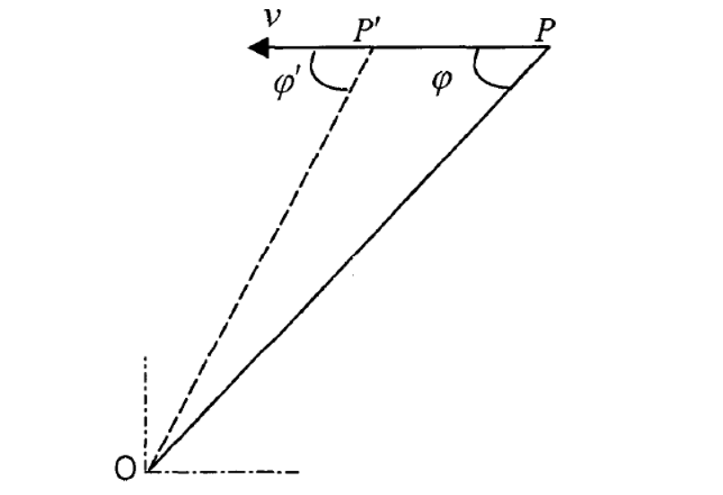

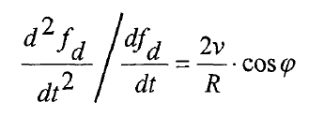

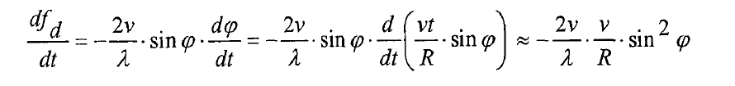
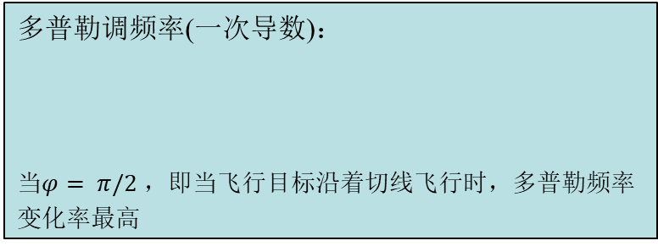
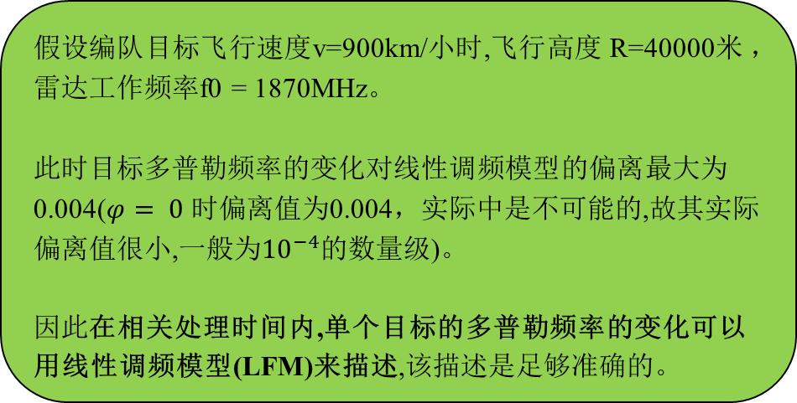
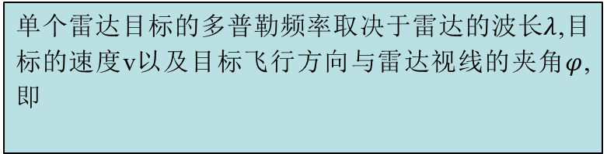
2.编队目标回波模型 – 单个目标回波模型
多普勒频移二次导数：
二次变化率与一次变化率的比值：
图 1 单目标回波的频率变化示意图
单个雷达目标的多普勒频率取决于雷达的波长$λ$,目标的速度v以及目标飞行方向与雷达视线的夹角$φ$,即
假设编队目标飞行速度v=900km/小时,飞行高度 R=40000米 ，雷达工作频率f0 = 1870MHz。
此时目标多普勒频率的变化对线性调频模型的偏离最大为0.004($φ= 0$ 时偏离值为0.004，实际中是不可能的,故其实际偏离值很小,一般为${10}^{−4}$的数量级)。
因此在相关处理时间内,单个目标的多普勒频率的变化可以用线性调频模型(LFM)来描述,该描述是足够准确的。
多普勒调频率(一次导数)：
当$φ= π/2$ ，即当飞行目标沿着切线飞行时，多普勒频率变化率最高

Slide 7
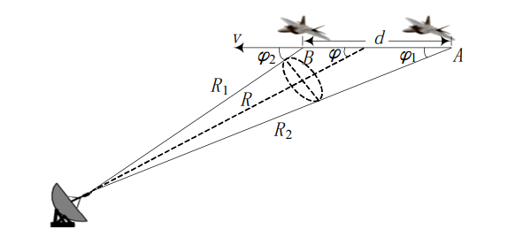
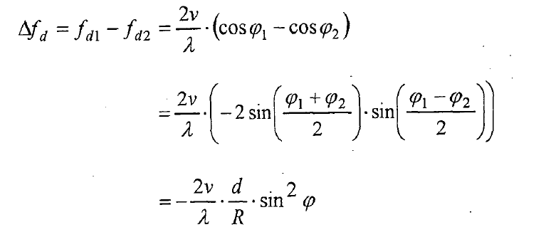
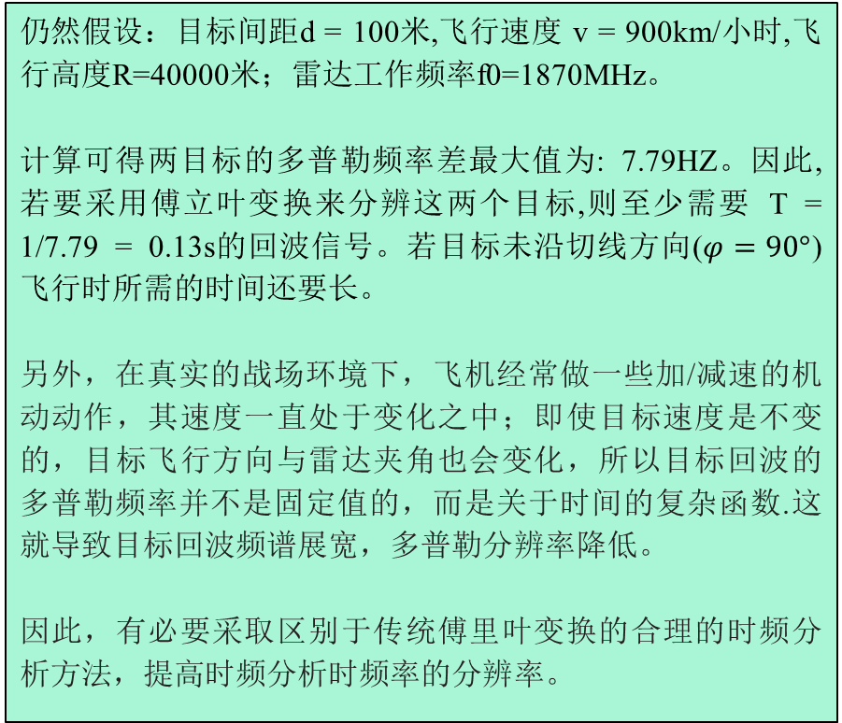
2.编队目标回波模型 –编队多目标的多普勒频率差别分析
问题:
仍然假设：目标间距d = 100米,飞行速度 v = 900km/小时,飞行高度R=40000米；雷达工作频率f0=1870MHz。
计算可得两目标的多普勒频率差最大值为: 7.79HZ。因此,若要采用傅立叶变换来分辨这两个目标,则至少需要 T = 1/7.79 = 0.13s的回波信号。若目标未沿切线方向($φ=90°$)飞行时所需的时间还要长。
另外，在真实的战场环境下，飞机经常做一些加/减速的机动动作，其速度一直处于变化之中；即使目标速度是不变的，目标飞行方向与雷达夹角也会变化，所以目标回波的多普勒频率并不是固定值的，而是关于时间的复杂函数.这就导致目标回波频谱展宽，多普勒分辨率降低。
因此，有必要采取区别于传统傅里叶变换的合理的时频分析方法，提高时频分析时频率的分辨率。
图2 两目标多普勒频差的示意图
双机之间的多普勒频移差异的计算公式为：

Slide 8

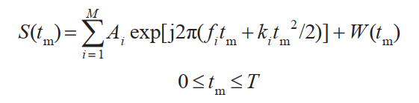
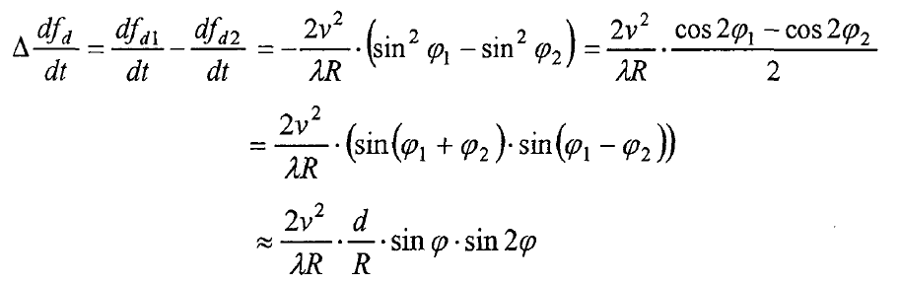
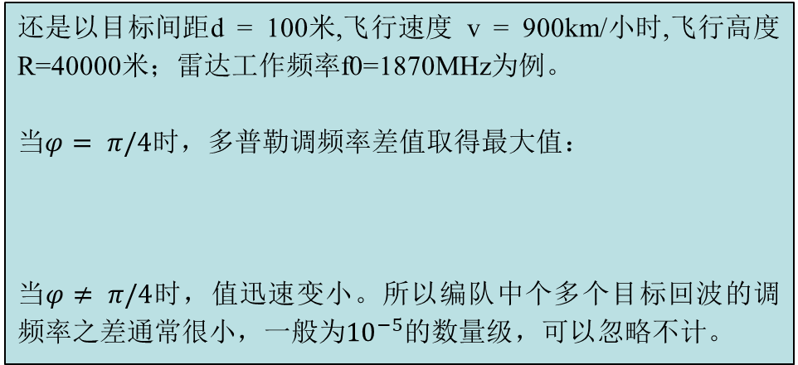
2.编队目标回波模型 –编队目标回波信号的数学模型
还是以目标间距d = 100米,飞行速度 v = 900km/小时,飞行高度R=40000米；雷达工作频率f0=1870MHz为例。
当$φ= π/4$时，多普勒调频率差值取得最大值：
当$φ≠ π/4$时，值迅速变小。所以编队中个多个目标回波的调频率之差通常很小，一般为${10}^{−5}$的数量级，可以忽略不计。
图2 两目标多普勒频差的示意图
由此，可以得出结论：编队目标中速度相同的多个目标的回波可以用一组调频率近似相同的线性调频信号(LFM)来描述：
M 为编队目标架次数，Ai 为某一距离单元对应的第 i 个目标回波的幅度，fi 为第 i 个目标的初始多普勒频率(中心频率)，ki 为目标对应的多普勒调制频率，tm 为慢时间，W(tm) 为零均值的高斯白噪声.
为了进一步得到编队目标回波信号的数学模型，进一步分析两个目标回波的多普勒调频率差：

Slide 9
Part.3
基于FRFT的架次分辨算法

Slide 10

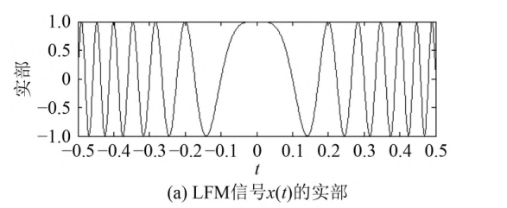

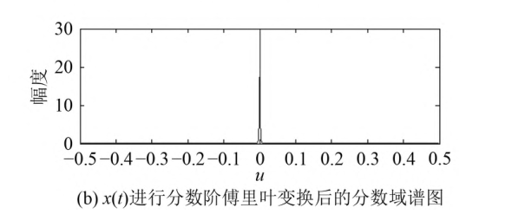
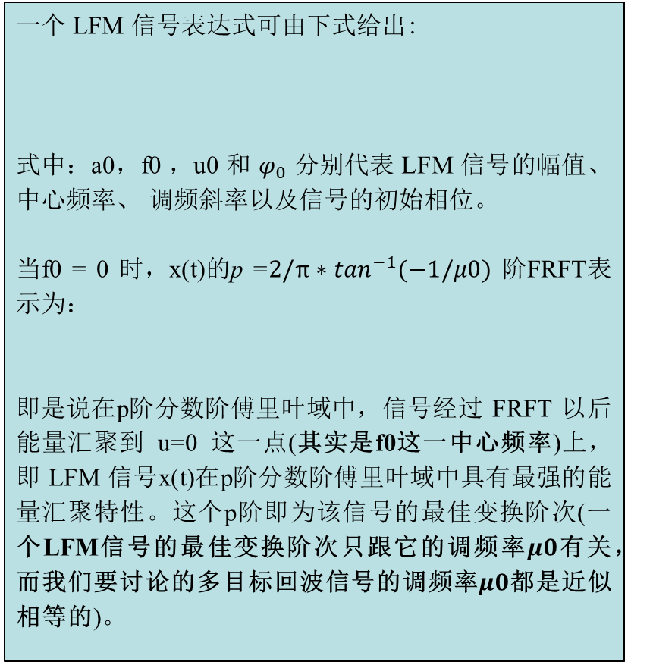
3.基于FRFT的架次分辨算法 – FRFT的能量汇聚特性
能量汇聚特性：
在傅里叶变换中，具有单一频率分量的信号 (如正弦或余弦信号) 在频域中对应一个脉冲。同样，在FRFT中一个LFM 信号在其最佳变换阶数的分数域内也对应着一个脉冲，并且该脉冲信号能量聚集于被变换 LFM 信号的中心频率处。
一个 LFM 信号表达式可由下式给出:
式中：a0，f0 ，u0 和 $φ_{0}$ 分别代表 LFM 信号的幅值、 中心频率、 调频斜率以及信号的初始相位。
当f0 = 0 时，x(t)的p =$2/π∗\tan^{−1}(−1/μ0)$ 阶FRFT表示为：
即是说在p阶分数阶傅里叶域中，信号经过 FRFT 以后能量汇聚到 u=0 这一点(其实是f0这一中心频率)上，即 LFM 信号x(t)在p阶分数阶傅里叶域中具有最强的能量汇聚特性。这个p阶即为该信号的最佳变换阶次(一个LFM信号的最佳变换阶次只跟它的调频率$μ0$有关，而我们要讨论的多目标回波信号的调频率$μ0$都是近似相等的)。

Slide 11


3.基于FRFT的架次分辨算法 – 实现步骤
步骤一:获取最佳变换阶次
基于FRFT的能量汇聚特性，提出算法的实现步骤：
找出飞行队列回波信号的最佳变换阶次
在此阶次上进行分数傅里叶变换获取对应频谱
将获取信号最佳变换阶次的问题转换为求解最小信号熵值的问题：
在信息论中，熵值是不确定程度的度量，熵值越大，不确定性越大，系统混乱程度越强；反之，熵值越小，不确定性越小，系统混乱程度越低。
利用FRFT分析LFM信号时，由于最优阶次的存在，使得信号在时频域的能量聚集产生了不确定性。信号能量聚集度越高，对应的信息熵越小；信号能量聚集度越低(类似于高斯白噪声)，对应的信息熵越大。
我们知道对于某一个LFM信号，其FRFT处于最优阶次时，信号能量最集中，因此此时对应的信息熵值应该是最小的。
将FRFT离散化得到的DFRFT代入信息熵公式(以p为概率变量)：
由于在特定的最佳阶次处，信息熵确实是最小的，但是其表现出的冲激函数特性并不明显.于是，还可以定义一种新的熵函数：
式中 max(E(p))为最大熵值，β = 2 (β 理论上越大越好，但是随着 β 增大，公式复杂度增加以及收敛速度下降会延长运算时间，实验验证当β = 2时函数的冲激特性已满足实验要求)。
1. 周通,汤子跃,孙永健,陈一畅,王万田.基于延时相关和FRFT的编队目标架次分辨方法[J].空军预警学院学报,2021,35(02):111-116.

Slide 12
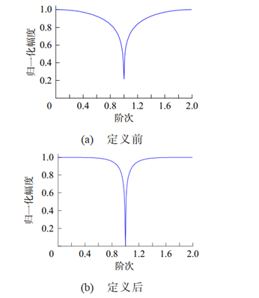
3.基于FRFT的架次分辨算法 – 实现步骤
结论：
从左图可以明显的看出，在靠近最优变换阶次时，经重新定义后的熵值呈断崖式下降，且下降速率越来越快；在远离最优变换阶次时，定义后的熵值缓慢增加，最后趋于平稳。因此根据此法即可获取目标回波的最佳变换阶次。
在获取最佳变化阶次之后，就可以对回波信号进行相应阶次的FRFT变换获取对应频谱进行分析。
图 熵值与阶次关系

Slide 13
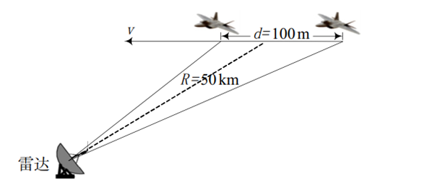
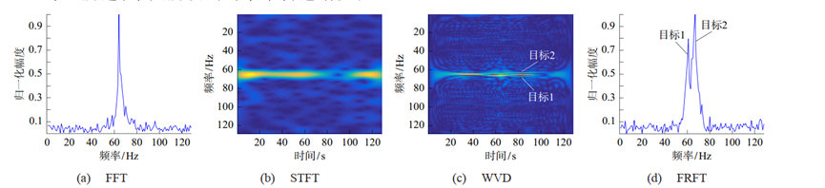
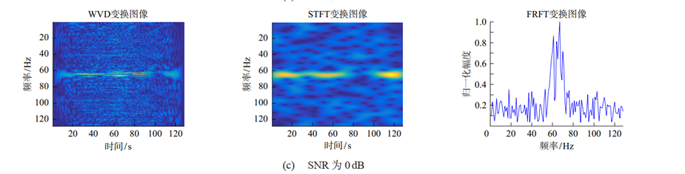
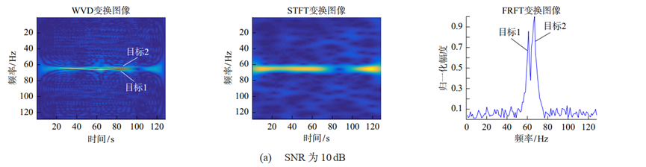
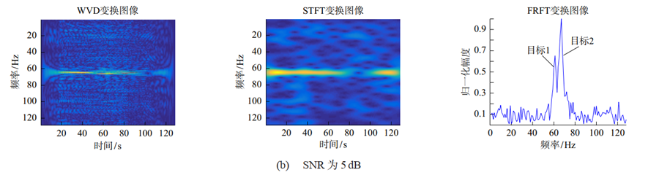
3.基于FRFT的架次分辨算法 – 仿真效果
仿真实验一：
编队目标回波数据采用不同时频分析方法的仿真结果(无噪声)
设 编 队 目 标 速 度 相 同 v = 300 m/s ，两目标横向距离为 100 m，距雷达 50 km。
仿真实验二：
将信噪比依次设置为 10 dB、5 dB、0 dB，其它参数设置与仿真1一致.用 WVD、STFT、FRFT 三种不同的时频分析方法作对比

Slide 14
感谢聆听
Notes:
知行微思工作室

